Slide 1

ICT-spel

Slide 2
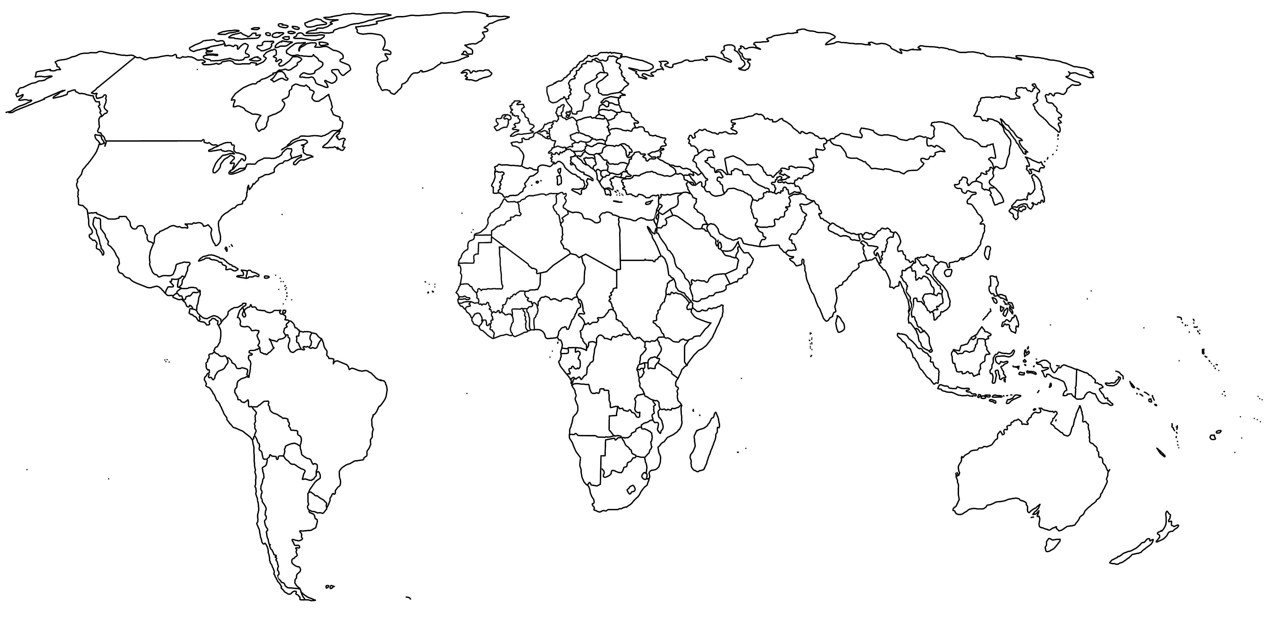
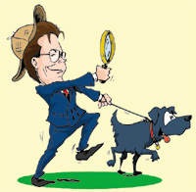
ICT-spel
opdracht 1: kleur CONGO op de kaart
speurtip
www.google.be (afbeeldingen)

Slide 3

ICT-spel
opdracht 2: kleur de vlag van CONGO
speurtip
www.google.be (afbeeldingen, flag)

Slide 4
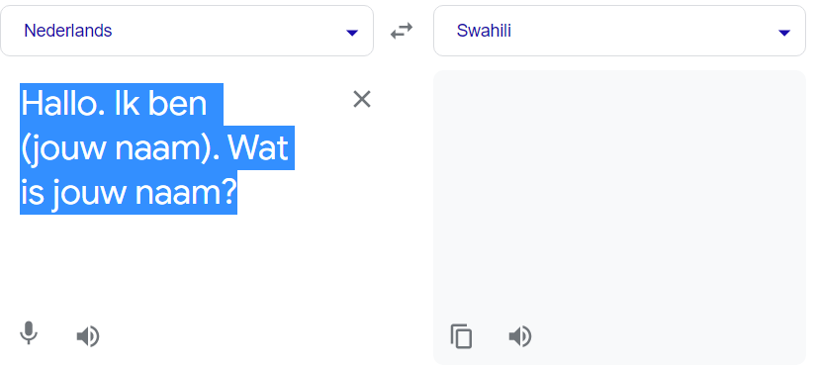

ICT-spel
opdracht 3:
vertaal van het Nederlands naar het Swahili
Stel de vraag in het Swahili aan de leerkracht.
…………………………………………………………………………………………………………………………………………………………………………………………………………………………………
speurtip

Slide 5
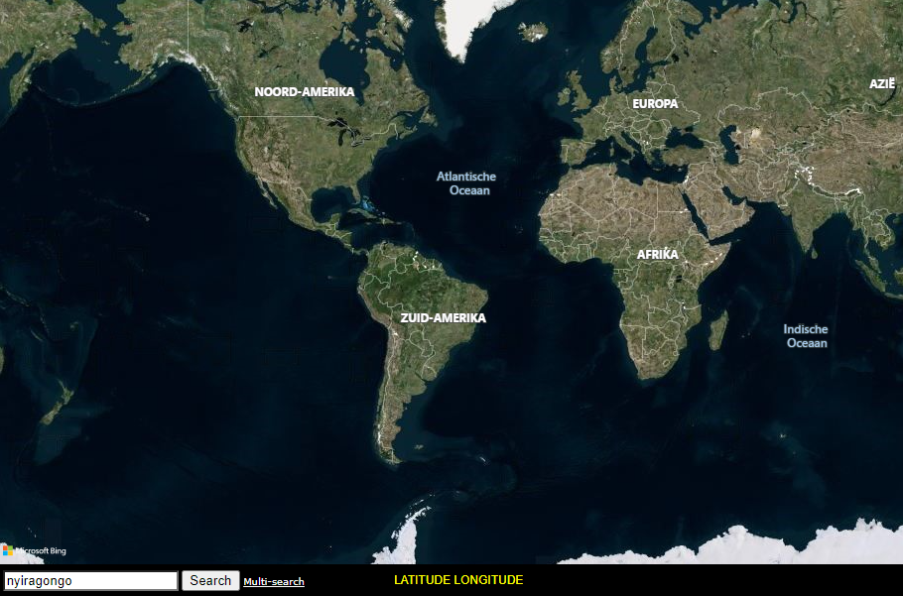
ICT-spel
opdracht 4: zoek “NYIRAGONGO” via Google Earth
klik op de + om in te zoomen
VUL HIER IN HOE
HOOG DEZE VULKAAN
IS:
.........................................
(Vlug klaar? Zoek ook
eens naar Atomium,
Eiffeltoren, Colosseum,
jouw adres, …)
speurtip
googleearthonline.blogspot.be

Slide 6
ICT-spel
opdracht 5: zoek de antwoorden
Zo wordt de Democratische Republiek Congo ook genoemd:
.............................................
Dit is de hoofdstad: .............................................
Vroeger heette het land: .............................................
Wat betekent “Kongo” in het Kikongo (dat is een taal): .......................................
Wanneer is de nationale feestdag? .............................................
speurtip
speurtip
https://wikikids.nl/Congo-Kinshasa

Slide 7
ICT-spel
opdracht 6
Ontwerp een affiche over de Zuiddag en toon ze ter
goedkeuring aan de leerkracht.
Woorden die je kan gebruiken op de affiche:
- geld inzamelen
- workshops
- fuif
- datum vermelden van vandaag
- sobere maaltijd
speurtip
https://nl.postermywall.com/

Slide 8
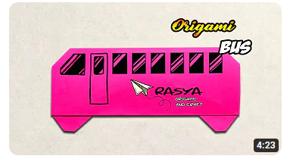
ICT-spel
opdracht 7: origami
Neem een gekleurd blaadje.
Bekijk de video.
Plooi het busje zoals getoond wordt.
Voorzie je ook wat ramen en een deur zoals op de foto?
Toon het resultaat aan de leerkracht.
speurtip
https://www.youtube.com/watch?v=8z037K5e6QY

Slide 9
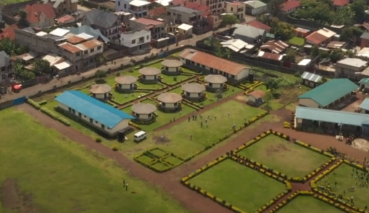
1
groep 2
groep 1
2
3
1
4
2
groep 10
5
4
3
1
3
5
groep 3
groep 4
6
2
1
1
2
6
4
7
5
6
7
4
2
3
7
5
3
4
6
5
7
6
7
3
4
2
5
6
7
école de vie
1
groep 5
1
groep 9
7
6
7
7
7
2
5
3
3
4
6
6
4
2
6
3
5
1
5
5
4
2
3
2
4
groep 8
1
1
groep 6
groep 7

